Slide 1
Повторим определения
КЛЕТКА

Slide 2
ЯДРО

Slide 3
ВАКУОЛЬ

Slide 4
ХЛОРОПЛАСТЫ

Slide 5
ЦИТОПЛАЗМА

Slide 6
ВСПОМНИМ

Slide 7
Какие утверждения верны?
1.Клетка – основная единица строения всех живых организмов.
2.Оболочка, ядро, цитоплазма – главные части клеток.
3. Лупа – самый сильный увеличительный прибор.
4. Живые клетки только питаются.
5. Клетки одинаковы по форме и размерам.
6. Организм человека состоит из клеток.

Slide 8
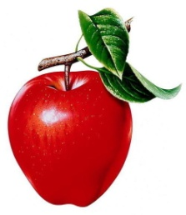
 |  | И | З | Н | Ь
И | Е | Ж | И | Ч | Е
Щ | Ю | А | В | С | П
Р | О | С | С | Е | Б
П | Ц | Е | Ы | , | О
Гусеница может переползать в соседнюю клетку по горизонтали и вертикали начав свой путь с буквы «П»

Slide 9
Процессы, обеспечивающие жизнь (Процессы жизнедеятельности организмов)

Slide 10
Процессы жизнедеятельности живых организмов
питание
Обмен веществ
выделение
Развитие
размножение
пищеварение
дыхание
Рост
Раздражимость

Slide 11
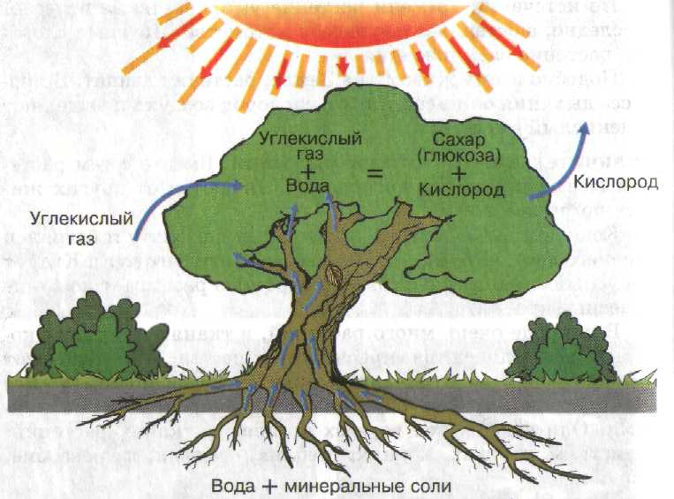
Фотосинтез – процесс образования органических соединений из неорганических (воды и углекислого газа) с использованием энергии Солнца.

Slide 12
Организмы по способу питания

Slide 13
Организмы по способу питания
Автотрофы
Гетеротрофы
Создают органические вещества (Растения, некоторые бактерии)
Питаются готовыми органическими веществами
(Животные, Грибы, растения-паразиты, некоторые бактерии)

Slide 14
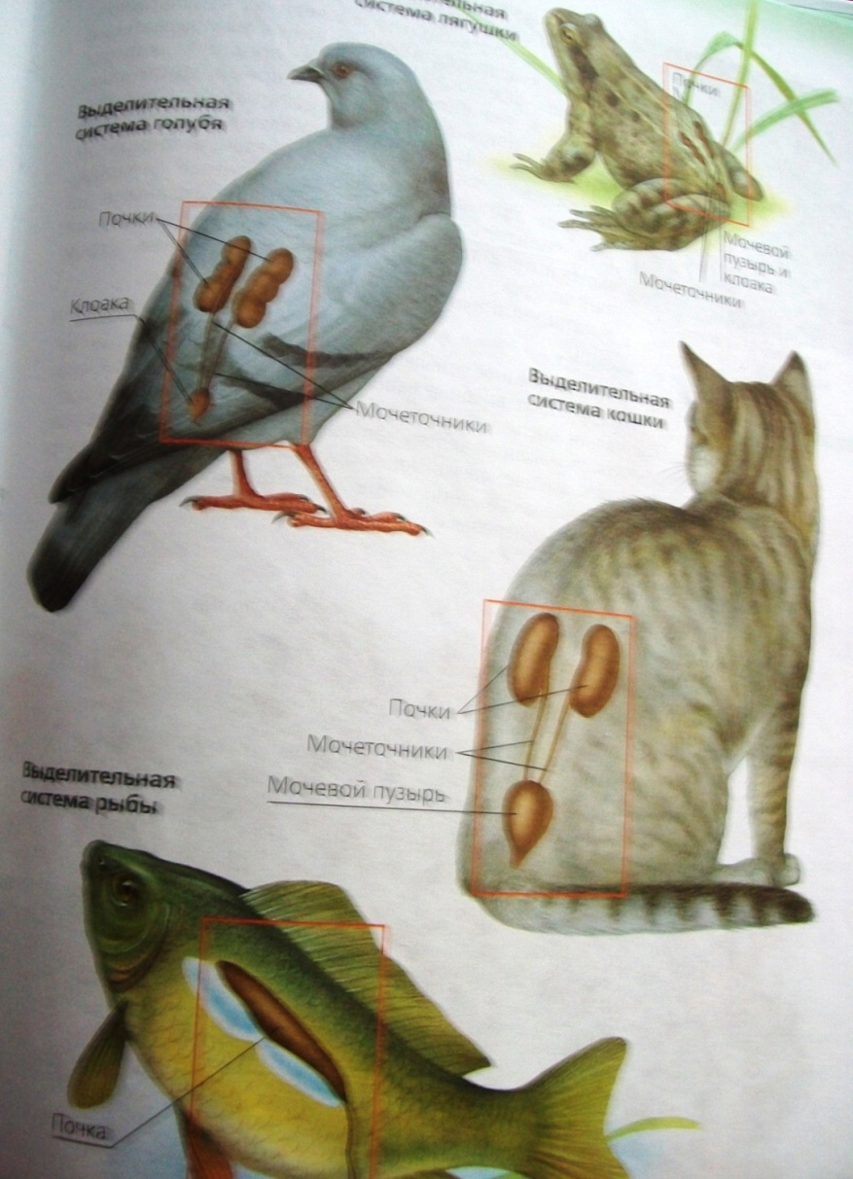
Выделение
В процессе жизнедеятельности в организме образуются ненужные и вредные вещества, которые необходимо из него удалять.

Slide 15
Дыхание
Углекислый газ
Кислород
Организм
Простые вещества
Сложные вещества
кислород
Энергия

Slide 16
ОБМЕН ВЕЩЕСТВ
ДЫХАНИЕ
ПИТАНИЕ
ВЫДЕЛЕНИЕ

Slide 17
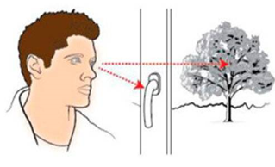
Гимнастика для глаз

Slide 18
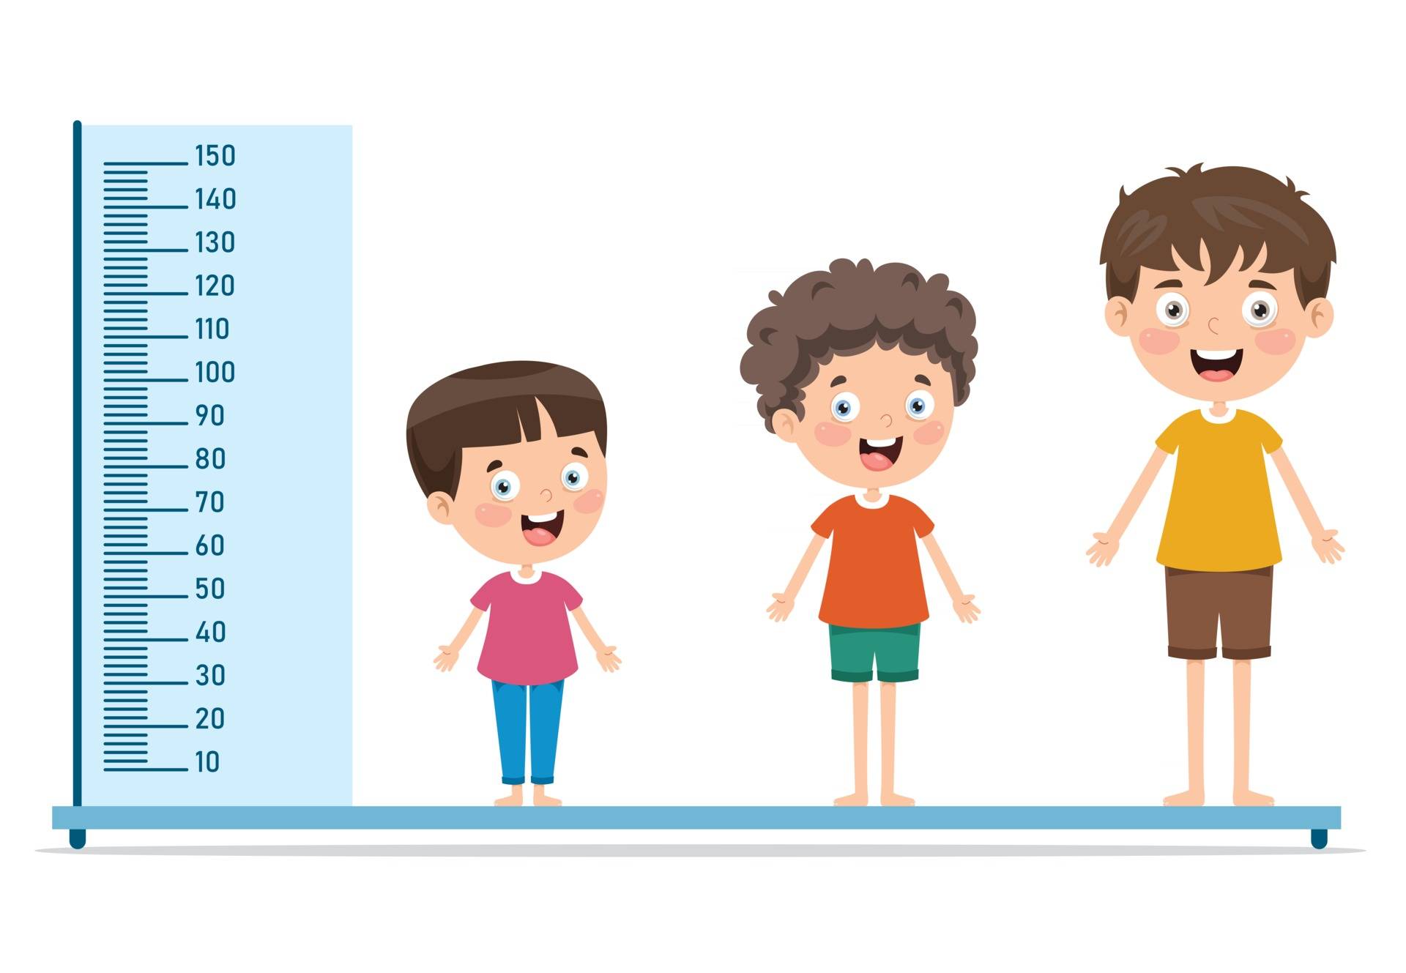

Slide 19
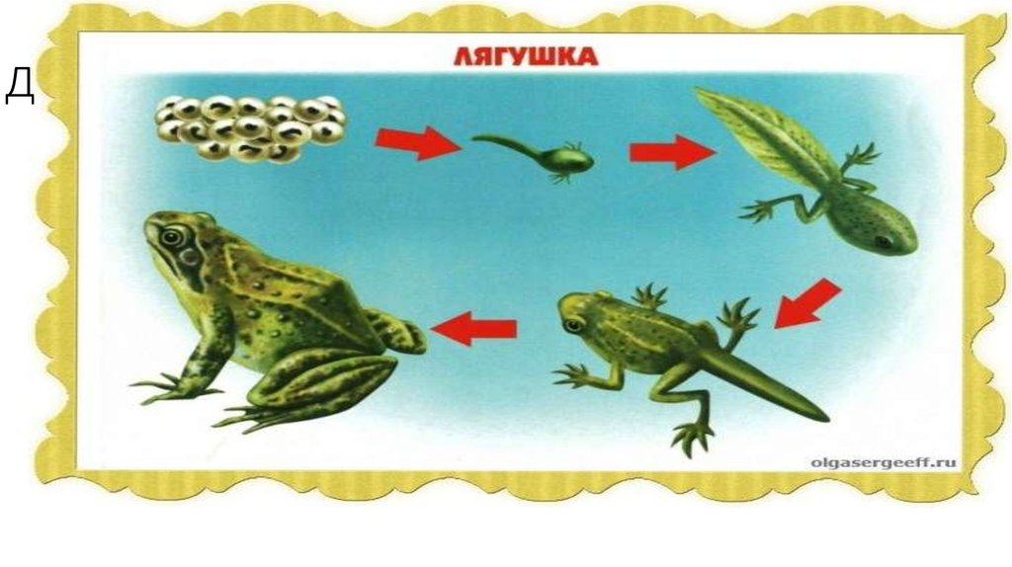

Slide 20
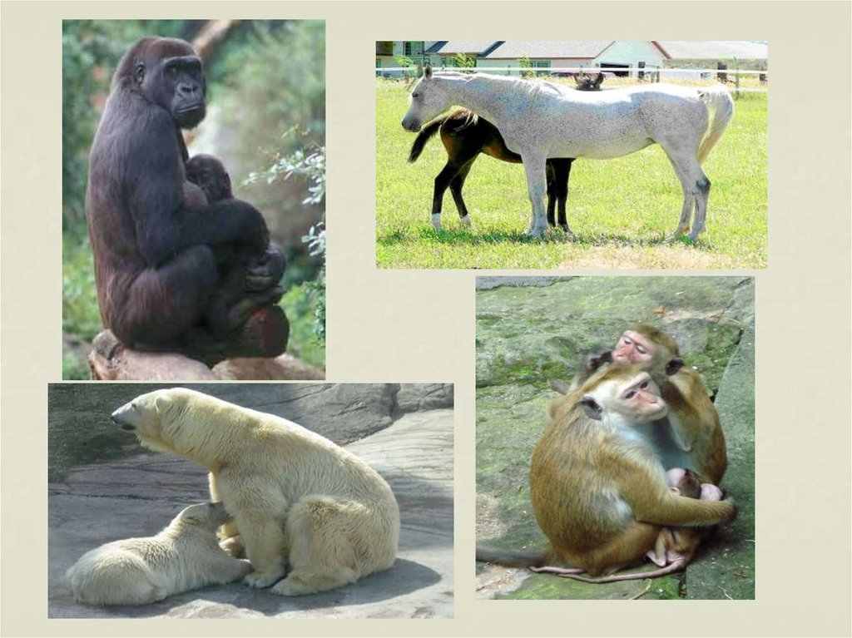

Slide 22
Как называются организмы, способные образовывать сами питательные вещества 1.Эукариоты 2. Автотрофы 3. Гетеротрофы 4. Грибы

Slide 23
Выбери верные утверждения. 1. Все грибы- гетеротрофы 2. Водные растения способны к фотосинтезу. 3. На шерсти ленивца поселяются одноклеточные водоросли, поэтому он является автотрофом. 4. Все бактерии – гетеротрофы. 5. Берёза и подберёзовик- автотрофные организмы. 6. Травяная лягушка содержит хлоропласты.

Slide 24
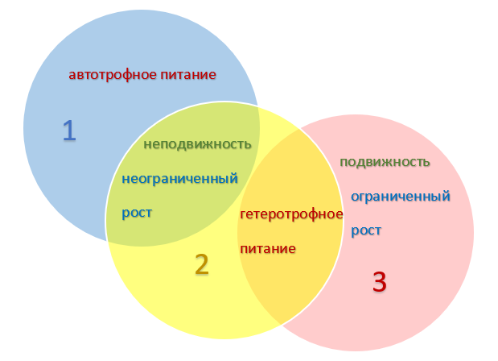
На схеме изображены три множества, каждое из которых объединяет по три характеристики царств. Какие царства обозначены цифрами 1-3

Slide 25
фотосинтез
рост
дыхание
раздражимость
Обмен веществ
Реакция организма на внешнее воздействие
Поступление в организм нужных веществ, переработка их и выделение ненужных
Увеличение размеров организма
Окисление питательных веществ с помощью кислорода с целью получения энергии
Образование питательных веществ из углекислого газа и воды под действием света

